Slide 1
Выражение намерений через украшение

Slide 2
намерение
(Толковый словарь Ожегова).
- предположение сделать что-нибудь, желание, замысел Пример: Иметь н. Без всякого намерения (без определенной цели, неумышленно). Благие намерения (ирон.).

Slide 3
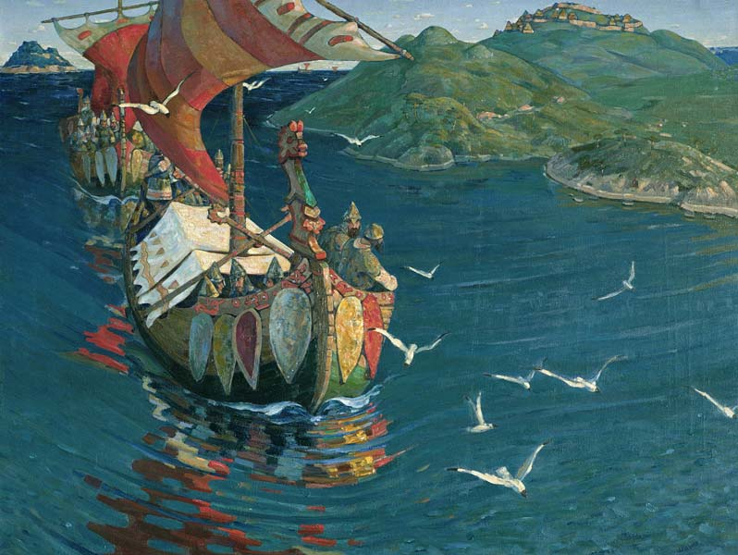

Slide 4
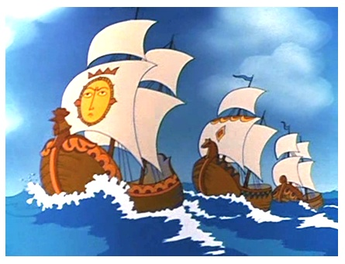

Slide 5
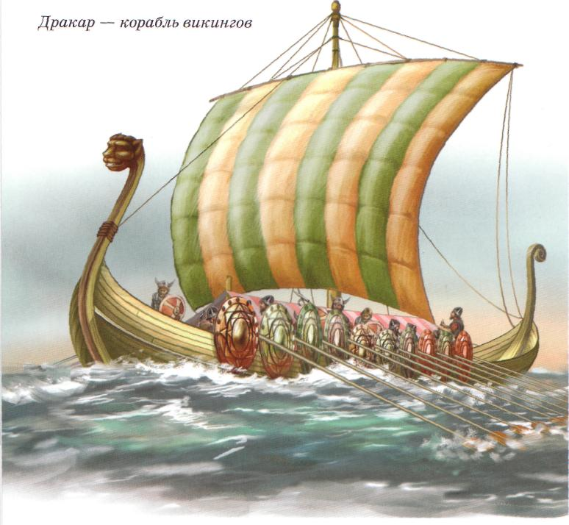

Slide 6
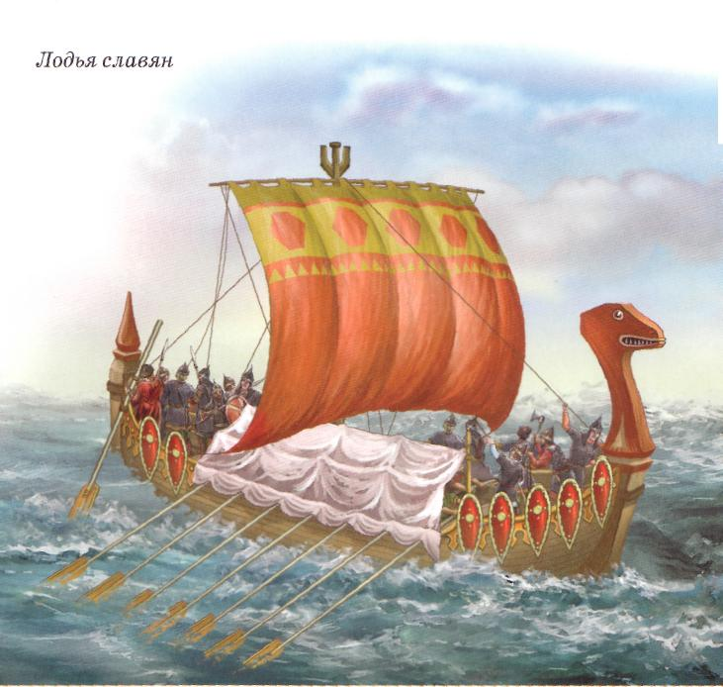

Slide 7
Звонкие цвета

Slide 8
Мрачные цвета

Slide 9
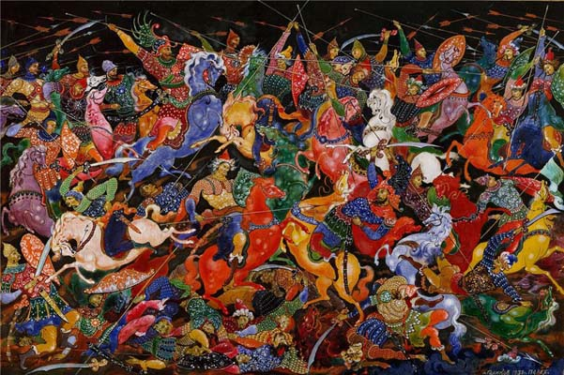

Slide 10
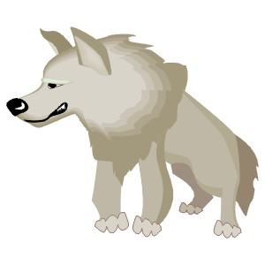




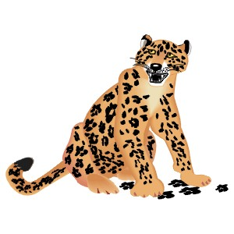


Slide 11
Словарь терминов
Добро
Зло
Прекрасное
Безобразное
Мужество
Скромность
Сочувствие

Slide 12
Спасибо за внимание!

